Slide 1
Nový zákon v oblasti příjmových daní
JUDr. Radim Boháč, Ph.D.
22. května 2012 - IFA

Slide 2
Osnova
Příjmové daně
Věcný záměr nového zákona o daních z příjmů
Nový zákon o daních z příjmů (NZDP)
Věcný záměr zákona o důchodových daních (ZDD)
Zákon o příjmových daních I
Reformní novela 2013 (zákon č. 458/2011 Sb.)
Zákon o příjmových daních II
Nový zákon 2014
2
Nový zákon v oblasti příjmových daní

Slide 3
1. Příjmové daně 1/2
Daně z příjmů
Daň z příjmů fyzických osob
Daň z příjmů právnických osob
Veřejná pojistná
Pojistné na sociální zabezpečení
Pojistné na veřejné zdravotní pojištění
Pojistné z úhrnu mezd
(daň z úhrnu mezd)
(odvod z úhrnu mezd na veřejná pojištění)
Pojistné na důchodové spoření
3
Nový zákon v oblasti příjmových daní

Slide 4
1. Příjmové daně 2/2
současná právní úprava
č. 586/1992 Sb.
č. 589/1992 Sb.
č. 592/1992 Sb.
návrh zákona o pojistném na důchodové spoření
č. 357/1992 Sb.
č. 593/1992 Sb.
nesystémová struktura zákonů
4
Nový zákon v oblasti příjmových daní

Slide 5
2. Věcný záměr zákona o daních z příjmů 1/2
usnesení vlády č. 531 z 23. května 2007
vláda uložila ministru financí zpracovat a vládě předložit do 31. prosince 2008 návrh nového zákona o daních z příjmů s cílem jeho výrazného zjednodušení
předložen na konci roku 2008
stažen při projednávání v komisích LRV v lednu 2009
5
Nový zákon v oblasti příjmových daní

Slide 6
2. Věcný záměr zákona o daních z příjmů 2/2
jeden zákon upravující daně z příjmů
integrace zákona o rezervách, daně darovací a daně dědické
zrušení daně z převodu nemovitostí
6
Nový zákon v oblasti příjmových daní

Slide 7
3. Nový zákon o daních z příjmů (NZDP)
tvorba paragrafovaného znění
od listopadu 2008 do dubna 2010
základ neschválený věcný záměr zákona o daních z příjmů
těžiště práce – tzv. skupina PS1 (odborníci z řad MF, akademické sféry a praxe)
7
Nový zákon v oblasti příjmových daní

Slide 8
4. Věcný záměr zákona o důchodových daních (ZDD) 1/2
usnesení vlády č. 280 ze dne 19. dubna 2010
uloženo ministrovi financí, ministrovi práce a sociálních věcí a ministrovi zdravotnictví vypracovat věcný záměr zákona o daních z příjmů, pojistném na sociální pojištění a pojistném na veřejné zdravotní pojištění
práce od září 2010 do prosince 2010
novela č. 346/2010 Sb.
rozhodnuto psát přímo paragrafované znění
8
Nový zákon v oblasti příjmových daní

Slide 9
4. Věcný záměr zákona o důchodových daních (ZDD) 2/2
nutnost spolupráce s MPSV a MZd
rozšíření koncepčních otázek právní úpravy daní z příjmů o koncepční otázky pojistných
nutnost zpracování RIA
9
Nový zákon v oblasti příjmových daní

Slide 10
5. Zákon o příjmových daních I
intenzivní práce na paragrafovaném znění
listopad 2010 – únor 2011
řešena zejména hmotněprávní problematika daní z příjmů
neřešena veřejná pojistná a společná procesní ustanovení
únor 2011 – rozhodnutí o rozdělení na 2 fáze
I. fáze – novely stávajících zákonů
II. fáze - nový zákon o příjmových daních
10
Nový zákon v oblasti příjmových daní

Slide 11
6. Reformní novela 2013
příprava od března 2011 do července 2011
novely stávajících zákonů – jedno inkasní místo
zákon č. 458/2011 Sb.
komplexní řešení zdanění loterií a jiných podobných her
11
Nový zákon v oblasti příjmových daní

Slide 12
7. Zákon o příjmových daních II
Základní informace
Úrovně příjmových daní z hlediska stanovení jejich základu
Struktura zákona o příjmových daních
Systém jednotlivých příjmových daních
12
Nový zákon v oblasti příjmových daní

Slide 13
A. Základní informace
zvažován na jaře 2012
obnovení konceptu zákona o příjmových daních se zohledněním zákona č. 458/2011 Sb.
zohlednění rekodifikace soukromého práva
nutnost opravy zákona č. 458/2011 Sb.
13
Nový zákon v oblasti příjmových daní

Slide 14
B. Úrovně příjmových daní z hlediska stanovení jejich základu
I. úroveň
daně z příjmů
II. úroveň
pojistné na sociální zabezpečení
III. úroveň
pojistné na důchodové spoření
pojistné na zdravotní pojištění
pojistné z úhrnu mezd
14
Nový zákon v oblasti příjmových daní

Slide 15
C. Struktura zákona o příjmových daních
hmotněprávní části podle jednotlivých peněžitých plnění
společná úprava daní z příjmů v jedné části
procesněprávní část upravující správu jednotlivých peněžitých plnění
obecná část pro všechny příjmové daně a pojistné z úhrnu mezd
zvláštní části k jednotlivým příjmovým daním pro fyzické osoby
zvláštní část k dani z příjmů právnických osob
zvláštní část k pojistnému z úhrnu mezd
15
Nový zákon v oblasti příjmových daní

Slide 16
D. Systém jednotlivých příjmových daní
východiska
pokud možno stejný systém u všech příjmových daní
nutnost promítnutí harmonizace základu daně z příjmů fyzických osob a veřejných pojistných
systém předmětu a základu daní z příjmů
systematika příslušné části
16
Nový zákon v oblasti příjmových daní

Slide 17
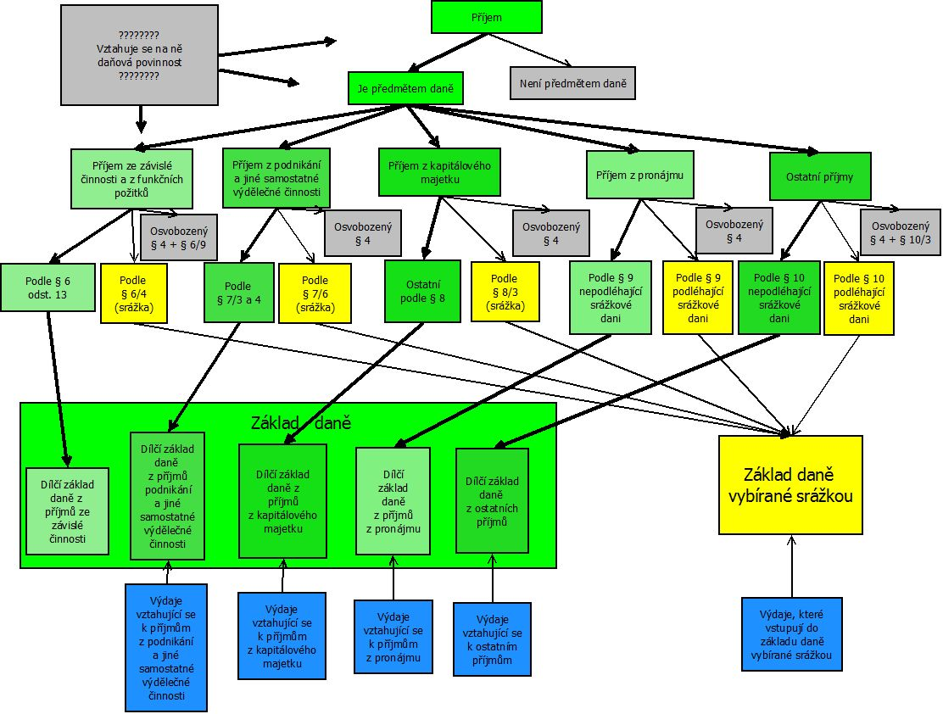
Z D P
17
Nový zákon v oblasti příjmových daní

Slide 18
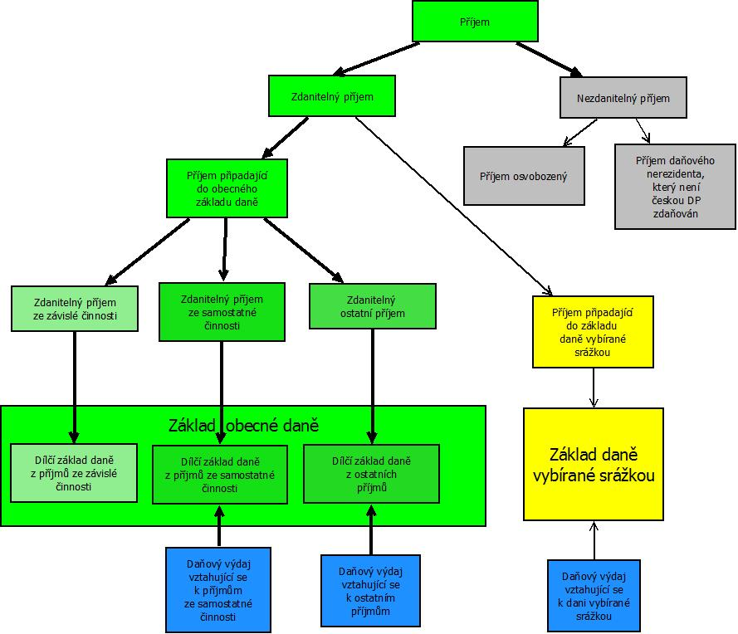
Z P D
18
Nový zákon v oblasti příjmových daní

Slide 19
8. Nový zákon 2014 1/2
záměr vytvořit nový zákon upravující správu daně z příjmů fyzických osob a veřejná pojistná
bude obsahovat společná procesní ustanovení společná pro daň z příjmů fyzických osob a veřejná pojistná, tj.
pojistné na důchodové pojištění,
pojistné na nemocenské pojištění,
pojistné na (veřejné) zdravotní pojištění,
pojistné na důchodové spoření,
pojistné z úhrnu mezd
19
Nový zákon v oblasti příjmových daní

Slide 20
8. Nový zákon 2014 2/2
zákon č. 586/1992 Sb., o daních z příjmů, zůstane zachován
dojde k vypuštění částí, které se týkají správy daně z příjmů fyzických osob a jejich integraci do nového zákona
procesní ustanovení týkající se ryze daně z příjmů právnických osob zůstanou v zákoně o daních z příjmů
možnost integrace hmotněprávní úpravy všech veřejných pojistných = nahrazení zákonů:
589/1992 Sb., o pojistném na sociální zabezpečení a příspěvku na státní politiku zaměstnanosti
592/1992 Sb., o pojistném na všeobecné zdravotní pojištění
nového zákona o pojistném na důchodové spoření
nutno vyřešit vztah k daňovému řádu (zejm. § 233 an.)
20
Nový zákon v oblasti příjmových daní

Slide 21
Děkuji za pozornost !
21
Nový zákon v oblasti příjmových daní

